Slide 1

Tuần 11
Bài đọc 3: Hoàng tử học nghề
TIẾNG VIỆT 5
Tập 1

Slide 2



Slide 3

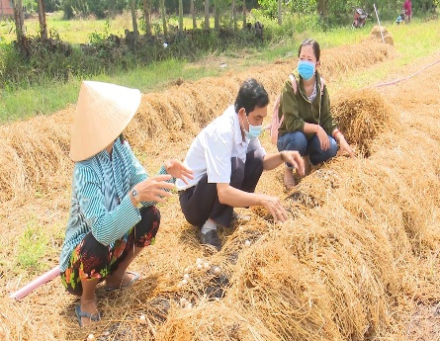
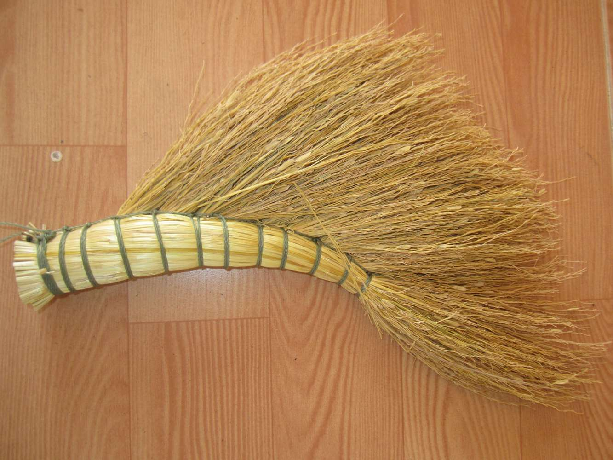
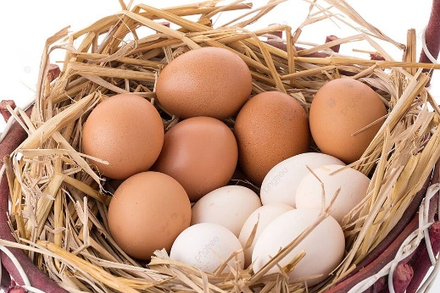
Các em hãy quan sát các hình dưới đây và cho biết:
Đặc điểm cùng một số công dụng của rơm.

Slide 4


Slide 5


HOẠT ĐỘNG 1:
ĐỌC THÀNH TIẾNG

Slide 6


HƯỚNG DẪN ĐỌC
Đọc diễn cảm bài thơ với giọng đọc tha thiết, tràn đầy tình cảm, hồn nhiên, vui tươi.

Slide 7

Luyện đọc một số từ khó
Dệt thảm rơm
Sào huyệt

Slide 8

Luyện đọc một số câu dài
Nhà vua đành mời một thợ giỏi/ đến dạy chàng./ Chỉ sau vài ba ngày,/ hoàng tử đã dệt được những tấm thảm rơm rất đẹp.// Sứ giả bèn trở lại nhà cô gái,/ đưa cho cô xem những tấm thảm ấy.//
Đọc

Slide 9
Luyện đọc một số câu dài
Nàng chăm chú ngắm nhìn từng nét hoa văn trên thảm./ Hóa ra,/ đó là một bức mật thư,/ chỉ chỗ bọn cướp giam giữ hoàng tử.//
Đọc

Slide 10
Bài thơ có thể chia thành 5 đoạn như sau để luyện đọc và tìm ý:
Đoạn 1: Từ đầu đến “cử sứ giả đến tìm cô gái.”
Đoạn 2: Từ “Cô gái hỏi” đến “một nghề gì đó mới được!”
Đoạn 3: Từ “Nghe sứ giả” đến “trở thành vợ hoàng tử.”
Đoạn 4: Từ “Một hôm” đến “món tiền to.”
Đoạn 5: Còn lại.

Slide 11
HOẠT ĐỘNG 2:
ĐỌC HIỂU

Slide 12
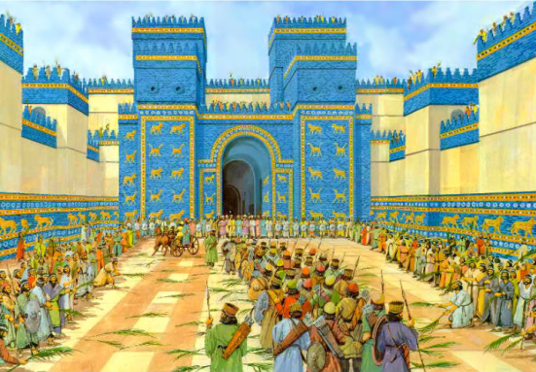
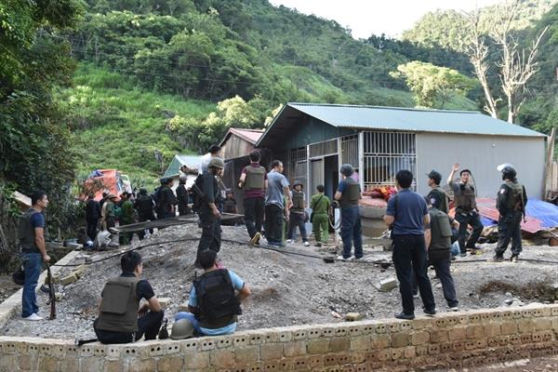

GIẢI NGHĨA TỪ MỚI
Ba Tư: tên gọi cũ của I-ran, một nước ở vùng Trung Đông, có thủ đô là Tê-hê-ran.
Sào huyệt: nơi tụ tập, ẩn náu của bọn trộm cướp.
Hoa văn: hình vẽ trên các đồ gốm, đồ đồng, đồ dệt, đồ may,…

Slide 13
TRẢ LỜI CÂU HỎI
Các em hãy thảo luận nhóm và trả lời các câu hỏi sau:
Câu hỏi 1: Câu chuyện trên gồm mấy đoạn? Tóm tắt nội dung mỗi đoạn.
Câu hỏi 2: Vì sao sứ giả ngạc nhiên khi cô gái hỏi hoàng tử làm nghề gì?
Câu hỏi 3: Khi sa vào ổ cướp, hoàng từ đã làm cách nào để thoát nạn?
Câu hỏi 4: Vì sao hoàng tử nói với vợ: “Nhờ có nàng mà ta thoát chết.”?
Câu hỏi 5: Câu chuyện trên đem lại bài học gì cho mỗi người?

Slide 14

Câu 1: Câu chuyện trên gồm mấy đoạn?
Tóm tắt nội dung mỗi đoạn.
Câu chuyện trên gồm 5 đoạn:
Đoạn 1: Hoàng tử kén vợ, xin lấy con gái một người chăn cừu.
Đoạn 2: Cô gái yêu cầu hoàng tử phải học một nghề thì cô mới đồng ý lấy chàng.
Đoạn 3: Hoàng tử học nghề dệt thảm rơm và cưới cô gái làm vợ.
Đoạn 4: Hoàng tử sa vào ổ cướp, tìm cách báo tin cho vợ.
Đoạn 5: Nhờ tấm thảm rơm và hoàng tử được cứu thoát.

Slide 15

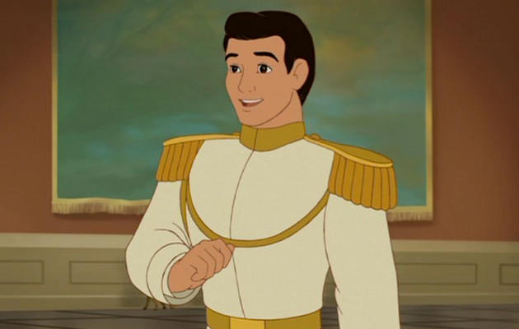
Câu 2: Vì sao sứ giả ngạc nhiên khi cô gái
hỏi hoàng tử làm nghề gì?
Sứ giả rất ngạc nhiên vì hoàng tử là con vua, bình thường không cần phải làm nghề gì cũng có cuộc sống sung sướng.

Slide 16

Câu 4: Vì sao hoàng tử nói với vợ:
“Nhờ có nàng mà ta thoát chết.”?
Nhờ vợ mà hoàng tử học được nghề dệt thảm.
Hoàng tử đã dùng tài dệt thảm của mình để báo tin cho vợ và vua cha đến cứu.

Slide 17

Câu 5: Câu chuyện trên đem lại bài học gì
cho mỗi người?
Gợi ý
Ai cũng phải có một nghề nghiệp. Mỗi người cần học ít nhất một nghề.
Nghề nghiệp rất quan trọng. Nghề nghiệp không chỉ nuôi sống ta mà còn có thể cứu ta.

Slide 18
Rút ra ý chính của mỗi đoạn
1
Hoàng tử kén vợ, xin lấy con gái một người chăn cừu.
2
Cô gái yêu cầu hoàng tử phải học một nghề thì cô mới đồng ý lấy chàng.
3
Hoàng tử học nghề dệt thảm rơm và cưới cô gái làm vợ.
4
Hoàng tử sa vào ổ cướp, tìm cách báo tin cho vợ.
5
Nhờ tấm thảm rơm và hoàng tử được cứu thoát.

Slide 19
HOẠT ĐỘNG 3: ĐỌC NÂNG CAO

Slide 20

Các em hãy đọc lại đoạn 3 và xác định giọng đọc.
Giọng đọc chậm rãi, rõ ràng, từ tốn, thể hiện ý chí quyết tâm của hoàng tử.

Slide 21


Slide 22










TRÒ CHƠI
NÔNG TRẠI VUI VẺ

Slide 23






TRÒ CHƠI
NÔNG TRẠI VUI VẺ
Notes:
GV bấm vào hình các loại quả để mở câu hỏi.
GV bấm mũi tên để kết thúc trò chơi.

Slide 24



Câu 1: Người con gái mà hoàng tử nước Ba Tư muốn cưới là ai?
Người con gái
thanh mai trúc mã.
B. Một nàng công chúa
nước láng giềng.
C. Một cô thôn nữ
có giọng hát trời ban.
D. Một cô gái của
người chăn cừu.
Notes:
GV click vào đáp án để kiểm tra đáp án đó đúng/sai.
Đúng: hiện tick xanh
Sai: hiện X đỏ
GV click vào nút mũi tên màu xanh + trắng để trở lại slide chọn câu hỏi

Slide 25
Câu 2: Chàng hoàng tử đã quyết định làm nghề gì
sau khi sứ giả nói chuyện với cô gái?
A. Nghề dệt thảm rơm.
B. Nghề thợ mộc.
C. Nghề sơn dầu.
D. Nghề dệt vải.
Notes:
Đúng: hiện tick xanh
Sai: hiện X đỏ

Slide 26
Câu 3: Khi chàng hoàng tử rơi vào sào huyệt của bọn cướp, chàng đã làm gì để thoát nạn?
Hoàng tử đã lấy ra những
thứ quý giá trên người để
cầu xin bọn cướp tha cho.
B. Hoàng tử đã bảo bọn cướp nhắn vợ để lấy tiền đổi mạng.
C. Hoàng tử bảo bọn cướp để chàng dệt thảm đem bán cho nhà vua, qua những hoa văn trên tấm thảm, chàng ngầm báo tin cho vợ và vua cha.
D. Hoàng tử ngồi chờ vợ
và vua cha đến cứu.
Notes:
Đúng: hiện tick xanh
Sai: hiện X đỏ

Slide 27
Câu 4: Ai là người đã phát hiện ra mật thư mà hoàng tử
đã giấu trong thảm rơm?
A. Vua cha.
B. Người vợ.
C. Người hầu.
D. Sứ giả.
Notes:
Đúng: hiện tick xanh
Sai: hiện X đỏ

Slide 28
Câu 5: Nội dung chính của bài đọc là gì?
Câu chuyện ca ngợi
tình yêu lao động, đề cao giá trị của lao động, nghề nghiệp.
B. Câu chuyện ca ngợi
tình cảm vợ chồng thủy
chung gắn bó sâu sắc.
C. Câu chuyện ca ngợi
sự dũng cảm và mưu trí.
D. Câu chuyện ca ngợi
tình yêu con người.
Notes:
Đúng: hiện tick xanh
Sai: hiện X đỏ

Slide 29


Slide 30


Đọc lại bài, hiểu nội dung, ý nghĩa bài đọc.
Chia sẻ với người thân về bài đọc.
Đọc trước Viết: Luyện tập viết đoạn văn thể hiện tình cảm, cảm xúc.

Slide 31



Slide 32


